Slide 1
PCL点云库学习教程
作者：孙浩翔
上海大学

Slide 2
01
KD树
04
滤波
CONTENTS
02
05
特征
八叉树
03
06
配准
深度图像转点云

Slide 3
01
KD树

Slide 4
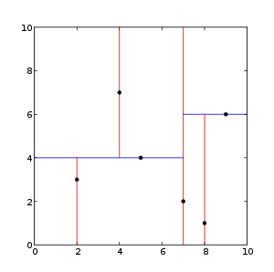
01
KD树
KD树简介：
K-D树是二进制空间分割树的特殊的情况。用来组织表示K维空间中点的几何，是一种带有其他约束的二分查找树，为了达到目的，通常只在三个维度中进行处理因此所有的kd_tree都将是三维的kd_tree,kd_tree的每一维在指定维度上分开所有的字节点，在树的根部所有子节点是以第一个指定的维度上被分开。
K-D树算法可以分为两大部分，一部分是有关k-d树本身这种数据结构建立的算法，另一部分是在建立的k-d树上如何进行最邻近查找的算法。
KD树模型

Slide 5
01
KD树
KD-Tree构建
点云数据图
KD-Tree

Slide 6
01
KD树
KD-Tree搜索过程：二叉查找

Slide 7
01
KD树
KD-Tree搜索过程：二叉查找

Slide 8
01
KD树
KD-Tree搜索过程：二叉查找

Slide 9
01
KD树
KD-Tree搜索过程：二叉查找

Slide 10
01
KD树
KD-Tree搜索过程：回溯
PCL中Kd树理论
https://mp.weixin.qq.com/s?__biz=MzI0MDYxMDk0Ng==&mid=2247484837&idx=1&sn=c370021153f0f103ce1cee893b9b40a0&chksm=e9197e48de6ef75ed3cbaee6c8edda59a4e221cd82cd6a6f97191f2b3384e4a73f776059a6e6&mpshare=1&scene=1&srcid=1126n6yYC5rDMTEBRHHLWaIe#rd
K-d tree
https://rosettacode.org/wiki/K-d_tree

Slide 11
02
八叉树

Slide 12
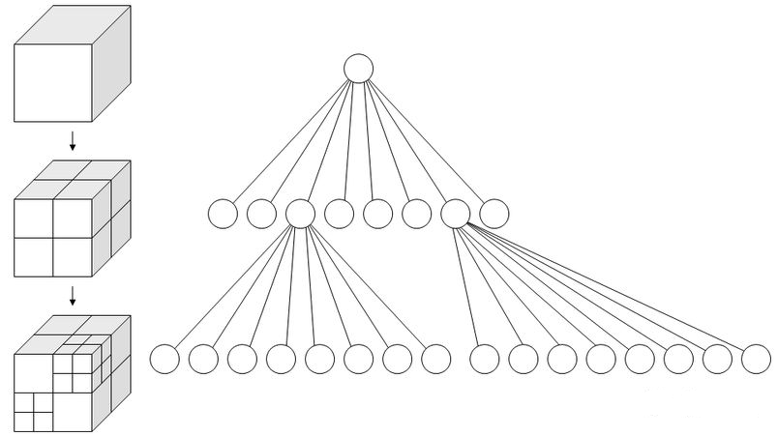
02
八叉树
八叉树结构是由 Hunter 博士于1978年首次提出的一种数据模型。八叉树结构通过对三维空间的几何实体进行体元剖分，每个体元具有相同的时间和空间复杂度，通过循环递归的划分方法对大小为（2n X 2n X 2n） 的三维空间的几何对象进行剖分，从而构成一个具有根节点的方向图。
在八叉树结构中如果被划分的体元具有相同的属性，则该体元构成一个叶节点；否则继续对该体元剖分成8个子立方体，依次递剖分，对于( 2 n x 2 n x 2 n ) 大小的空间对象，最多剖分 n 次，如下图所示。

Slide 13
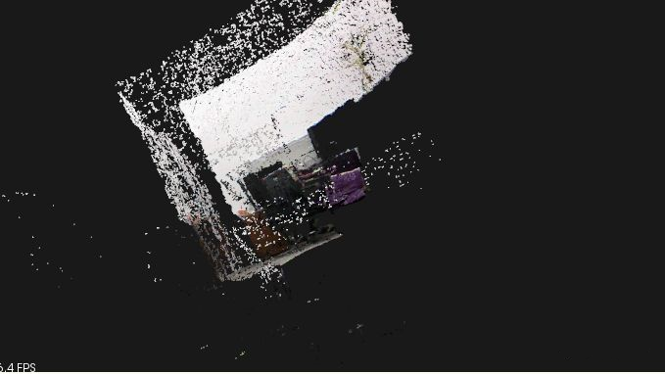
02
八叉树
八叉树在点云数据压缩中的作用：
点云由海量的数据集组成，这些数据通过距离、颜色、法线等附加信息来描述空间三维点。此外，点云能以非常高的速率被创建出来，因此需要占用相当大的存储资源，一旦点云需要存储或者通过速率受限制的通信信道进行传输，提供针对这种数据的压缩方法就变得十分有用。
PCL库提供了点云压缩功能，它允许编码压缩所有类型的点云，包括无序点云，它具有无参考点和变化的点尺寸、分辨率、分布密度和点顺序等结构特征。而且，底层的octree数据结构允许从几个输入源高效地合并点云数据。

Slide 14
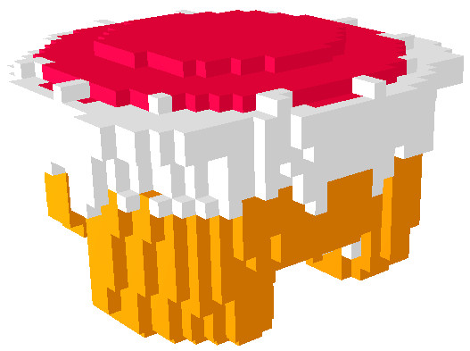
02
八叉树
存储结构：
规则八叉树
线性八叉树
一对八式八叉树
不同的存贮结构的空间利用率及运算操作的方便性是不同的。分析表明，一对八式八叉树优点更多一些。

Slide 15
03
深度图像转点云

Slide 16
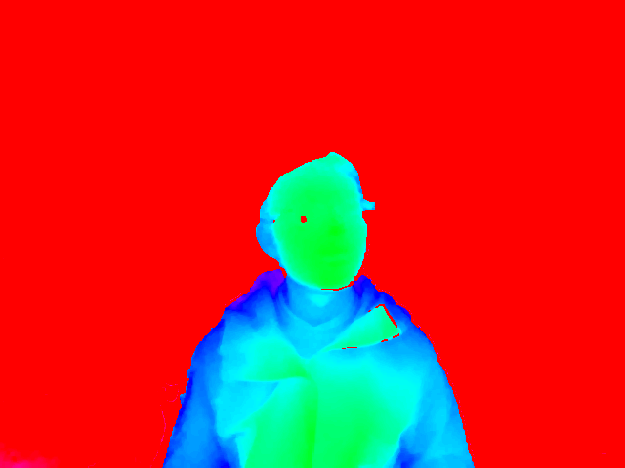
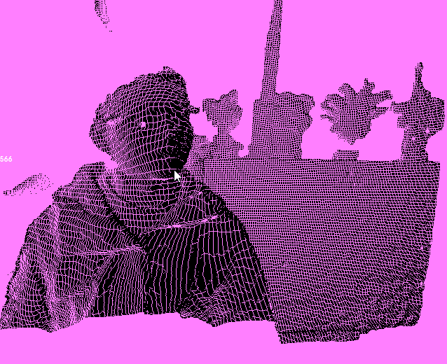
03
深度图像转点云
3D相机采集数据多为深度图像，使用PCL库处理的第一步就是将包含深度信息的图像转为PCL可以处理的点云数据。
深度伪彩色图像
点云

Slide 17
03
深度图像转点云
CSV转Mat
畸变矫正
相机坐标系转世界坐标系
点云显示
以实验室ToF相机为例，采集到的原始数据存放在CSV文件中。
为了视野更加广，相机镜头采用广角镜头会使画面产生畸变，在计算真实点的位置前需要先畸变矫正，矫正因为镜头产生的畸变。
根据基于小孔成像原理的深度数据矫正模型，通过相机的固有参数进行修正，从图片中的像素信息得到相应点三维坐标。
最后利用PCL使得结果可视化。
完整代码参见GitHub库。
HadenSun/PCLTest ex1
https://github.com/HadenSun/PCLTest

Slide 18
03
深度图像转点云
——CSV转Mat
Mat csvToMat(void)
{
fstream p_file;
p_file.open(“123.csv”, ios::in); //打开文件
if (!p_file.is_open())
{
printf("文件不存在\r\n");
exit(-1);
}
int pixelDep = 0; //像素值
int colCounter = 0; //行计数
int rowCounter = 0; //列计数
string line;
getline(p_file, line); //忽略第一行
Mat img(240, 320, CV_16U);
while (getline(p_file, line)) //循环读取一行
{
rowCounter = 0;
char* tmp;
tmp = strtok((char*)line.c_str(), ",");//以逗号分割字符串
while (tmp)
{
img.at<ushort>(colCounter, rowCounter) = (unsigned short)atoi(tmp); //char转int
rowCounter++;
tmp = strtok(NULL, ",");
}
colCounter++;
}
return img.clone();
}
CSV文件第一行为列编号，所以忽略第一行数据。可根据实际文件格式做修改。

Slide 19
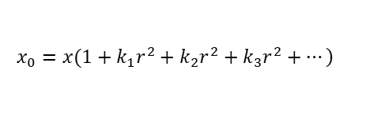
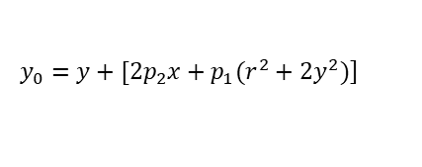
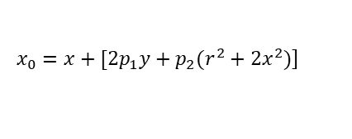
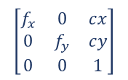
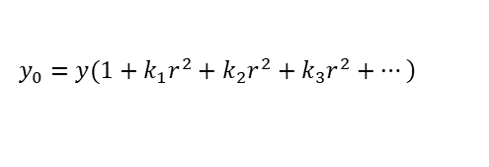
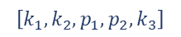
03
深度图像转点云
——畸变矫正
相机内参矩阵：
//畸变矫正
Mat img;
//内参矩阵
Mat cameraMatrix = Mat::eye(3, 3, CV_64F);//3*3单位矩阵
cameraMatrix.at<double>(0, 0) = FX;
cameraMatrix.at<double>(0, 1) = 0;
cameraMatrix.at<double>(0, 2) = CX;
cameraMatrix.at<double>(1, 1) = FY;
cameraMatrix.at<double>(1, 2) = CY;
//畸变参数
Mat distCoeffs = Mat::zeros(5, 1, CV_64F);//5*1全0矩阵
distCoeffs.at<double>(0, 0) = K1;
distCoeffs.at<double>(1, 0) = K2;
Size imageSize = src.size();
Mat map1, map2;
//参数1：相机内参矩阵
//参数2：畸变矩阵
//参数3：可选输入，第一和第二相机坐标之间的旋转矩阵
//参数4：校正后的3X3相机矩阵
//参数5：无失真图像尺寸
//参数6：map数据类型，CV_32FC1或CV_16SC2
//参数7、8：输出X/Y坐标重映射参数
initUndistortRectifyMap(cameraMatrix, distCoeffs, Mat(),
cameraMatrix, imageSize, CV_32FC1, map1, map2);//计算畸变映射
//参数1：畸变原始图像
//参数2：输出图像
//参数3、4：X\Y坐标重映射
//参数5：图像的插值方式
//参数6：边界填充方式
remap(src, img, map1, map2, INTER_LINEAR);//畸变矫正
return img.clone();
$$\left[\begin{matrix}f_{x} & 0 & cx \\ 0 & f_{y} & cy \\ 0 & 0 & 1\end{matrix}\right]$$
畸变模型：
$$\left.x_{0}=x(1+k_{1}r^{2}+k_{2}r^{2}+k_{3}r^{2}+⋯\right)$$
$$\left.y_{0}=y(1+k_{1}r^{2}+k_{2}r^{2}+k_{3}r^{2}+⋯\right)$$
$$\left.x_{0}=x+[2p_{1}y+p_{2}(r^{2}+2x^{2})\right]$$
$$\left.y_{0}=y+[2p_{2}x+p_{1}(r^{2}+2y^{2})\right]$$
程序中的畸变参数矩阵含义为
$$\left[k_{1},k_{2},p_{1},p_{2},k_{3}\right]$$
径向畸变模型取二阶，不考虑径向畸变，则p1，p2，k3取0。
畸变矫正具体原理见参考文献。
王乐,罗宇,王海宽,费敏锐.ToF深度相机测量误差校正模型[J].系统仿真学报,2017,29(10):2323-2329.
http://kns.cnki.net/KCMS/detail/detail.aspx?dbcode=CJFQ&dbname=CJFDLAST2018&filename=XTFZ201710013&uid=WEEvREcwSlJHSldRa1FhdkJkVWEySmlOOUw3REN5ZkdIU2JIM1l2dmFFYz0=$9A4hF_YAuvQ5obgVAqNKPCYcEjKensW4IQMovwHtwkF4VYPoHbKxJw!!&v=MDYwNjk5Yk5yNDlFWjRSOGVYMUx1eFlTN0RoMVQzcVRyV00xRnJDVVJMS2VadVJtRnlIblY3N05QVG5OZExHNEg=

Slide 20
03
深度图像转点云
——坐标系变换
根据小孔成像模型，计算点的世界坐标位置。
for (int i = 0; i < imgHeight; i++)
{
for (int j = 0; j < imgWidth; j++)
{
//图像上点到中心的像素点距离
float picDist = sqrt((i - imgHeight / 2.0)*(i - imgHeight / 2.0) + (j - imgWidth / 2.0)*(j - imgWidth / 2.0));
//图像上x,y和中心点角度关系
float picAngle = atan2(i - imgHeight / 2.0, j - imgWidth / 2.0);
float angle = atan(sqrt((j-imgWidth/2.0)*(j -imgWidth/2.0)/FX/FX+(i-imgHeight/2.0)*(i-imgHeight/2.0)/FY/FY));
float dist = mImageDepth.at<ushort>(i, j); //原始图像深度
PointXYZRGB p;
p.z = dist*cos(angle);//坐标变换后的深度
p.x = dist*sin(angle)*cos(picAngle);
p.y = dist*sin(angle)*sin(picAngle);
p.r = mImageColor.at<Vec3b>(i, j)[0];
p.g = mImageColor.at<Vec3b>(i, j)[1];
p.b = mImageColor.at<Vec3b>(i, j)[2];
pointCloud.points.push_back(p);
}
}
c'
x'
y'
s'
O
s
y
x
c
小孔成像模型示意图
王乐,罗宇,王海宽,费敏锐.ToF深度相机测量误差校正模型[J].系统仿真学报,2017,29(10):2323-2329.
http://kns.cnki.net/KCMS/detail/detail.aspx?dbcode=CJFQ&dbname=CJFDLAST2018&filename=XTFZ201710013&uid=WEEvREcwSlJHSldRa1FhdkJkVWEySmlOOUw3REN5ZkdIU2JIM1l2dmFFYz0=$9A4hF_YAuvQ5obgVAqNKPCYcEjKensW4IQMovwHtwkF4VYPoHbKxJw!!&v=MDYwNjk5Yk5yNDlFWjRSOGVYMUx1eFlTN0RoMVQzcVRyV00xRnJDVVJMS2VadVJtRnlIblY3N05QVG5OZExHNEg=

Slide 21
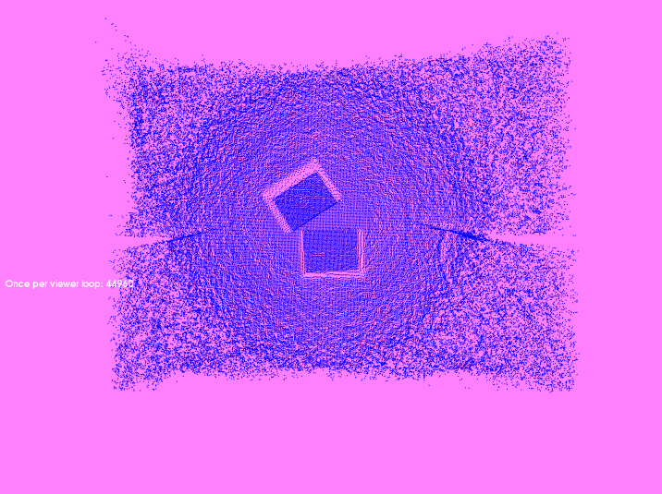
03
深度图像转点云
——结果可视化
//点云类
pcl::PointCloud<pcl::PointXYZRGBA>::Ptr cloud(new pcl::PointCloud<pcl::PointXYZRGBA>);
//从pcd读入点云数据
pcl::io::loadPCDFile("pcl.pcd", *cloud);
//初始化点云窗口
pcl::visualization::CloudViewer viewer("Cloud Viewer");
//显示点云数据
viewer.showCloud(cloud);
//设置点云线程启动函数
viewer.runOnVisualizationThreadOnce(viewerOneOff);
//设置点云线程每帧调用函数
viewer.runOnVisualizationThread(viewerPsycho);
while (!viewer.wasStopped())
{
//you can also do cool processing here
user_data++;
}
程序结果

Slide 22
04
滤波

Slide 23
04
滤波
处理数据第一步应该是滤波。因为硬件、程序等各种因素的影响，采集到的数据存在噪声和错误数据，为了下一步特征提取的准确性，需要先对噪声、错误数据进行剔除。
右图下面可以看到滤波前后的对比，特别注意画圈部分。右图上面是滤波前后平均K近邻距离统计图。
PCL中提供的常见滤波方法和类：
直通滤波器
体素网格下采样
统计距离移除离群点
点云分割、索引
统计邻居数移除离群点
指定条件移除离群点
PassThrough
VoxelGrid
StatisticalOutlierRemoval
ExtractIndices
SACSegmentation
RadiusOutlierRemoval
ConditionalRemoval
滤波前后对比

Slide 24
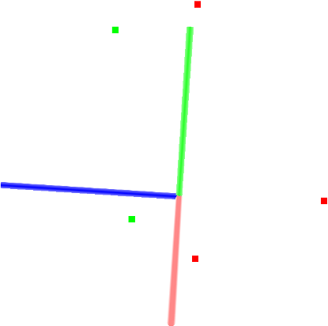
04
滤波
——直通滤波器
直通滤波器，沿指定维度执行简单过滤，即切断给定用户范围内或外的值。
核心代码如下：
PassThrough<PointXYZ> pass;
pass.setInputCloud(cloud); //设置输入点云数据
pass.setFilterFieldName("z"); //过滤字段设置为z坐标
pass.setFilterLimits(0.0, 1.0); //接收的间隔值设置为（0.0, 1.0）
//pass.setFilterLimitsNegative(true);//接收范围反转
pass.filter(*cloud_filtered); //过滤点云
坐标轴表示为红色（x），绿色（y）和蓝色（z）。 五个点用绿色表示，过滤后剩余的点，红色表示过滤器删除的点。
HadenSun/PCLTest ex2
https://github.com/HadenSun/PCLTest

Slide 25
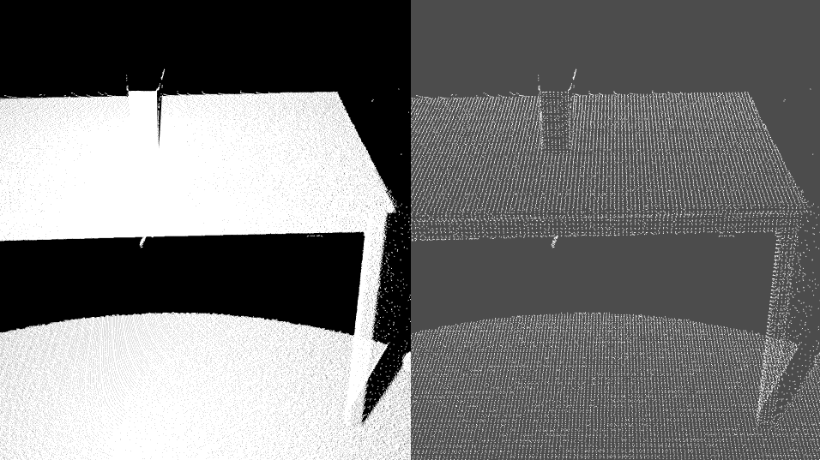
04
滤波
——体素下采样
体素下采样。在输入点云数据上创建3D体素网络，所有框里的点由框的质心近似（即下采样）。
代码如下：
VoxelGrid<PCLPointCloud2> sor;
sor.setInputCloud(cloud); //设置输入点云数据
sor.setLeafSize(0.01f, 0.01f, 0.01f);//设置过滤器叶大小1cm 1cm 1cm
sor.filter(*cloud_filtered); //下采样
体素下采样结果对比
HadenSun/PCLTest ex2
https://github.com/HadenSun/PCLTest

Slide 26
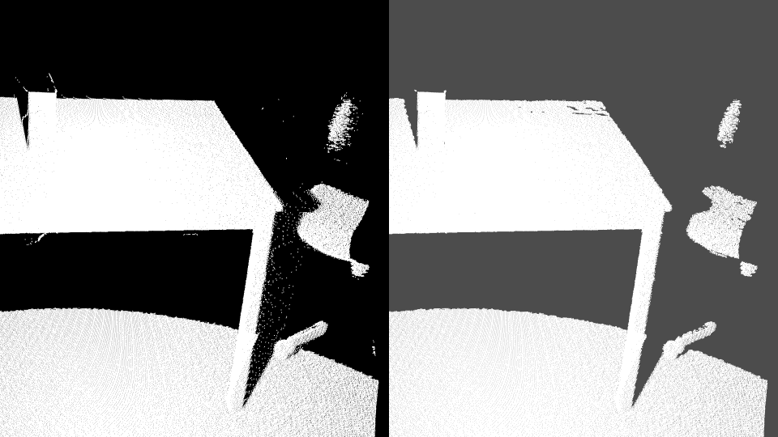
04
滤波
——统计距离移除离群点
该算法迭代整个输入两次：在第一次迭代期间，它将计算每个点与其最近的k个邻居之间的平均距离。接下来，计算所有这些距离的平均值和标准偏差，以便确定距离阈值。距离阈值将等于：mean + stddev_mult * stddev。 在下一次迭代期间，如果它们的平均相邻距离分别低于或高于该阈值，则点将被分类为内部或异常值。
StatisticalOutlierRemoval<PointXYZ> sor;
sor.setInputCloud(cloud); //设置输入点云数据
sor.setMeanK(50); //设置与50个邻居计算平均距离
sor.setStddevMulThresh(1.0); //设置标准差放大系数
sor.filter(*cloud_filtered); //滤波
HadenSun/PCLTest ex2
https://github.com/HadenSun/PCLTest

Slide 27
04
滤波
——点云分割、索引
演示了对点云数据进行分割和索引的过程。设置模型类型，平面/线/圆2D3D/球/圆柱/椎体/平行线等可选。核心代码如下：
//创建分割对象
SACSegmentation<PointXYZ> seg;
seg.setModelType(SACMODEL_PLANE);//设置模型类型
seg.setMethodType(SAC_RANSAC); //设置方法类型SAC_RANSAC（随机抽样一致）
seg.setMaxIterations(1000); //设置最大迭代次数
seg.setDistanceThreshold(0.01); //到模型距离的阈值
//30% 的原始点还在则继续提取
while (cloud->points.size() > 0.3*nr_points)
{
//从剩余的云中分割出最大的平面组件
seg.setInputCloud(cloud);
seg.segment(*inliers, *coefficients); //拟合出的平面的点索引和平面参数
//提取索引
extract.setInputCloud(cloud); //设置原始点云数据
extract.setIndices(inliers); //设置点云索引
extract.filter(*cloud_p); //提取点云
/* ========保存结果=============*/
//提取剩下的点
extract.setNegative(true); //反向提取
extract.filter(*cloud_f); //提取结果存入cloud_f中
cloud.swap(cloud_f); //cloud和cloud_f交换点云数据
}
HadenSun/PCLTest ex2
https://github.com/HadenSun/PCLTest

Slide 28
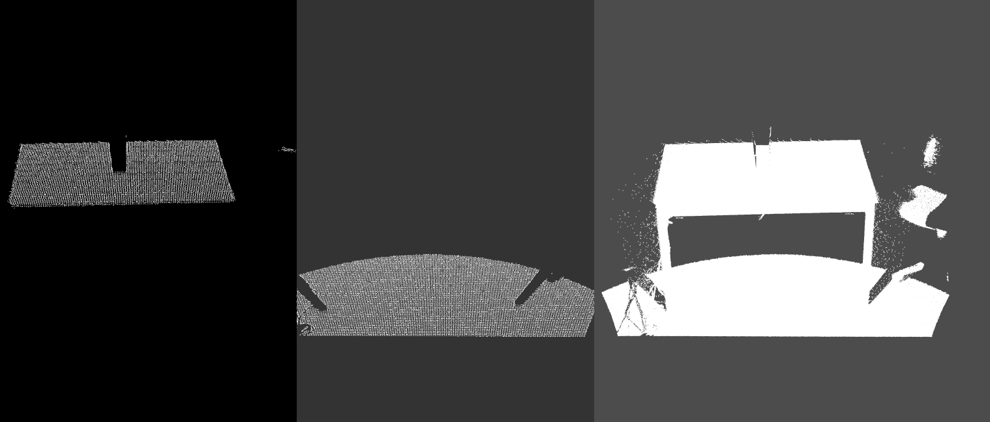
04
滤波
——点云分割、索引
平面分割结果（左，中）和元数据（右）对比

Slide 29
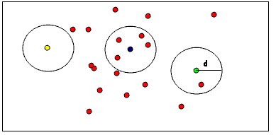
04
滤波
——统计邻居数移除离群点
根据指定半径内邻居数过滤。迭代整个输入一次，并且对于每个点，检索特定半径内的邻居的数量。如果邻居太少，则该点将被视为异常值，由setMinNeighborsInRadius（）确定。 可以使用setRadiusSearch（）更改半径。
//构建过滤器
RadiusOutlierRemoval<PointXYZ> outrem;
outrem.setInputCloud(cloud); //设置输入点云数据
outrem.setRadiusSearch(0.8); //设置搜索半径0.8
outrem.setMinNeighborsInRadius(2);//设置邻居阈值2
outrem.filter(*cloud_filtered); //过滤输入点
过滤示意图
HadenSun/PCLTest ex2
https://github.com/HadenSun/PCLTest

Slide 30
04
滤波
——指定条件移除离群点
更加灵活的制定过滤条件，根据实际项目需要提出、保留相应区域范围点。
核心代码如下：
//构建条件
ConditionAnd<PointXYZ>::Ptr range_cond(new ConditionAnd<PointXYZ>());
//greater than(GT)大于0.0
range_cond->addComparison(FieldComparison<PointXYZ>::ConstPtr(new
FieldComparison<PointXYZ>("z", ComparisonOps::GT, 0.0)));
//less than(LT)小于0.8
range_cond->addComparison(FieldComparison<PointXYZ>::ConstPtr(new
FieldComparison<PointXYZ>("z", ComparisonOps::LT, 0.8)));
//构建过滤器
ConditionalRemoval<PointXYZ> condrem;
condrem.setCondition(range_cond); //设置过滤条件
condrem.setInputCloud(cloud); //设置输入点云数据
condrem.setKeepOrganized(true);
condrem.filter(*cloud_filtered); //过滤点云数据
HadenSun/PCLTest ex2
https://github.com/HadenSun/PCLTest

Slide 31
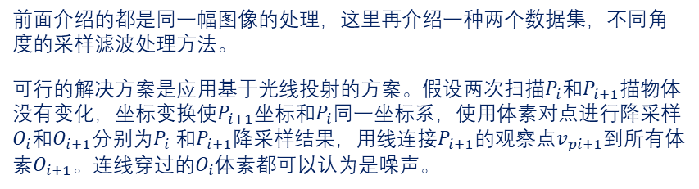
04
滤波
——不同采样点比较
前面介绍的都是同一幅图像的处理，这里再介绍一种两个数据集，不同角度的采样滤波处理方法。
可行的解决方案是应用基于光线投射的方案。假设两次扫描$P_{i}$和$P_{i+1}$描物体没有变化，坐标变换使$P_{i+1}$坐标和$P_{i}$同一坐标系，使用体素对点进行降采样$O_{i}$和$O_{i+1}$分别为$P_{i}$和$P_{i+1}$降采样结果，用线连接$P_{i+1}$的观察点$v_{pi+1}$到所有体素$O_{i+1}$。连线穿过的$O_{i}体素$都可以认为是噪声。
绿点是$O_{i+1}$，棕点$O_{i}$，蓝线是$v_{pi+1}$到$O_{i+1}$的连线，穿过的$O_{i}$为红色，即噪声。右图为滤波结果。
Rusu, Radu. (2010). Semantic 3D Object Maps for Everyday Manipulation in Human Living Environments. KI - Künstliche Intelligenz. 24. 10.1007/s13218-010-0059-6.
http://mediatum.ub.tum.de/doc/800632/941254.pdf

Slide 32
05
特征

Slide 33
05
特征
通过包括周围的邻居，可以在特征公式中推断和捕获下面的采样表面几何，这有助于解决模糊度比较问题。 理想情况下，对于驻留在相同或相似表面上的点，所得特征（相对于某些度量）非常相似，对于在不同表面上找到的点，所得特征将是不同的。 一个好的点特征表示通过能够在以下情况下捕获相同的局部表面特征来区别于坏的特征：
旋转不变性
尺度不变性
抗噪声
PCL中常用特征及其类：
PCA曲面法线估计
积分图像曲面法线估计
点特征直方图（PFH）
快速点特征直方图（FPFH）
视点特征直方图（VFH）
法线对齐径向特征（NARF）
NormalEstimation
IntegralImageNormalEstimation
PFHEstimation
FPFHEstimation
VFHEstimation
NARF

Slide 34
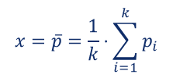
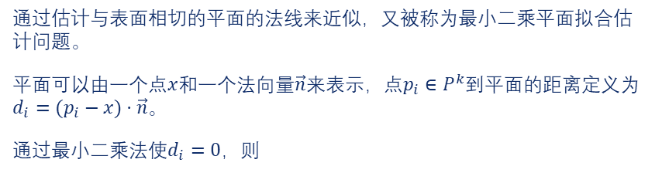
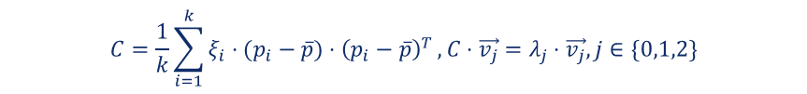
05
特征
——平面法向
通过估计与表面相切的平面的法线来近似，又被称为最小二乘平面拟合估计问题。
平面可以由一个点$x$和一个法向量$\vec{n}来$表示，点$p_{i}∈P^{k}$到平面的距离定义为$d_{i}=(p_{i}−x)⋅\vec{n}$。
通过最小二乘法使$d_{i}=0，$则
$$x=\overline{p}=\frac{1}{k}⋅\sum_{i=1}^{k}{p_{i}}$$
向量$\vec{n}$可以通过分析协方差矩阵的特征值和特征向量得到，协方差矩阵定义为：
$$C=\frac{1}{k}\sum_{i=1}^{k}{ξ_{i}⋅(p_{i}−\overline{p})⋅{\left(p_{i}−\overline{p}\right)}^{T}},C⋅\vec{v_{j}}=λ_{j}⋅\vec{v_{j}},j∈\{0,1,2\}$$
因为法向法向无法确定，人为规定朝向视角。
Rusu, Radu. (2010). Semantic 3D Object Maps for Everyday Manipulation in Human Living Environments. KI - Künstliche Intelligenz. 24. 10.1007/s13218-010-0059-6.
http://mediatum.ub.tum.de/doc/800632/941254.pdf

Slide 35
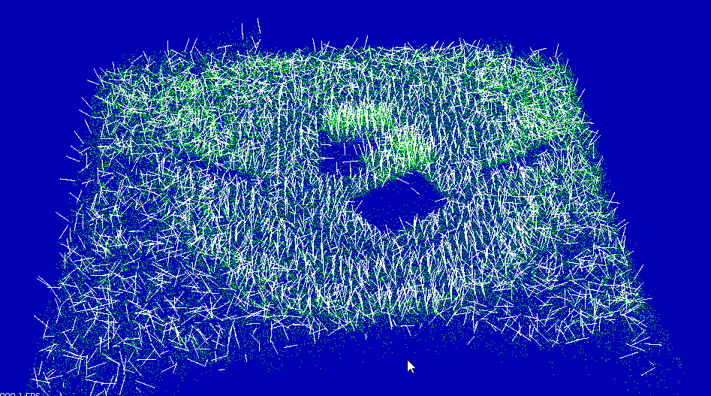
05
特征
——平面法向
核心代码：
//创建空kd树，进行临近点集搜索
search::KdTree<PointXYZ>::Ptr tree(new search::KdTree<PointXYZ>());
//创建法线估计类
NormalEstimation<PointXYZ, Normal> ne;
ne.setInputCloud(cloud); //设置输入点云数据
ne.setSearchMethod(tree); //设置空间搜索对象的数指针
ne.setRadiusSearch(100); //设置搜索邻居半径
ne.compute(*cloud_normals); //计算法线
HadenSun/PCLTest ex3
https://github.com/HadenSun/PCLTest

Slide 36
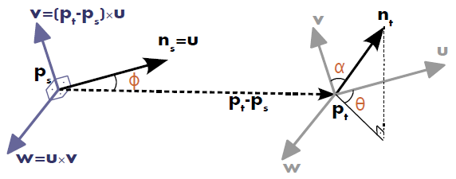
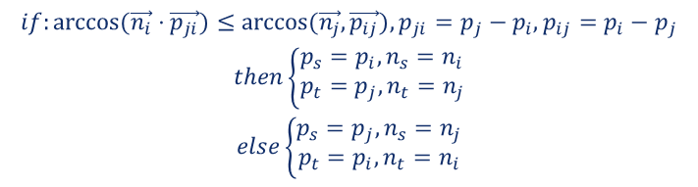
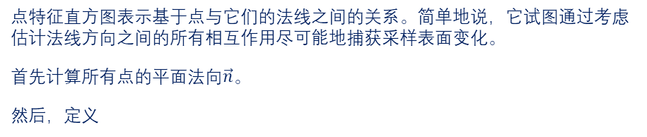
05
特征
——PFH
点特征直方图表示基于点与它们的法线之间的关系。简单地说，它试图通过考虑估计法线方向之间的所有相互作用尽可能地捕获采样表面变化。
首先计算所有点的平面法向$\vec{n}$。
然后，定义
$$\begin{matrix}if:arccos(\vec{n_{i}}⋅\vec{p_{ji}})≤arccos(\vec{n_{j}},\vec{p_{ij}}),p_{ji}=p_{j}−p_{i},p_{ij}=p_{i}−p_{j} \\ then\left\{\begin{matrix}p_{s}=p_{i},n_{s}=n_{i} \\ p_{t}=p_{j},n_{t}=n_{j}\end{matrix}\right. \\ else\left\{\begin{matrix}p_{s}=p_{j},n_{s}=n_{j} \\ p_{t}=p_{i},n_{t}=n_{i}\end{matrix}\right.\end{matrix}$$

Slide 37
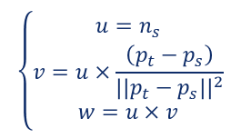
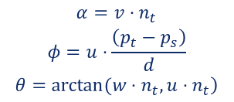
05
特征
——PFH
Darboux坐标系可以建立为：
$$\left\{\begin{matrix}u=n_{s} \\ v=u×\frac{\left(p_{t}−p_{s}\right)}{||p_{t}−p_{s}||^{2}} \\ w=u×v\end{matrix}\right.$$
提取相关角度特征：
$$\begin{matrix}α=v⋅n_{t} \\ φ=u⋅\frac{\left(p_{t}−p_{s}\right)}{d} \\ \left.θ=arctan(w⋅n_{t},u⋅n_{t}\right)\end{matrix}$$
$d$是两点之间的欧式距离。
Rusu, Radu. (2010). Semantic 3D Object Maps for Everyday Manipulation in Human Living Environments. KI - Künstliche Intelligenz. 24. 10.1007/s13218-010-0059-6.
http://mediatum.ub.tum.de/doc/800632/941254.pdf

Slide 38
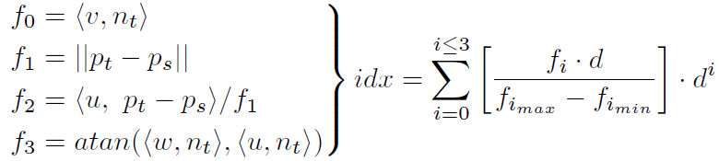
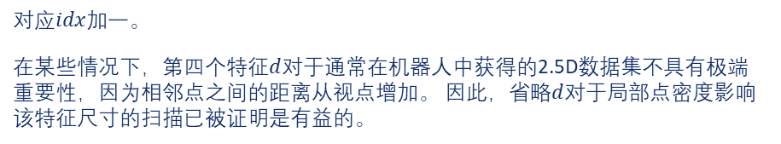
05
特征
——PFH
每对点之间12个变量（每个点一组$x$，$y$，$z$，$n_{x}$， $n_{y}$， $n_{z}$）化简为4个变量（$α$，$φ$，$θ$，$d$）。对应直方图每个值的位置计算公式如下：
对应$idx$加一。
在某些情况下，第四个特征$d$对于通常在机器人中获得的2.5D数据集不具有极端重要性，因为相邻点之间的距离从视点增加。 因此，省略$d$对于局部点密度影响该特征尺寸的扫描已被证明是有益的。
Rusu R B , Marton Z C , Blodow N , et al. Learning informative point classes for the acquisition of object model maps.[C]// International Conference on Control. IEEE, 2008.
https://ieeexplore.ieee.org/document/4795593

Slide 39
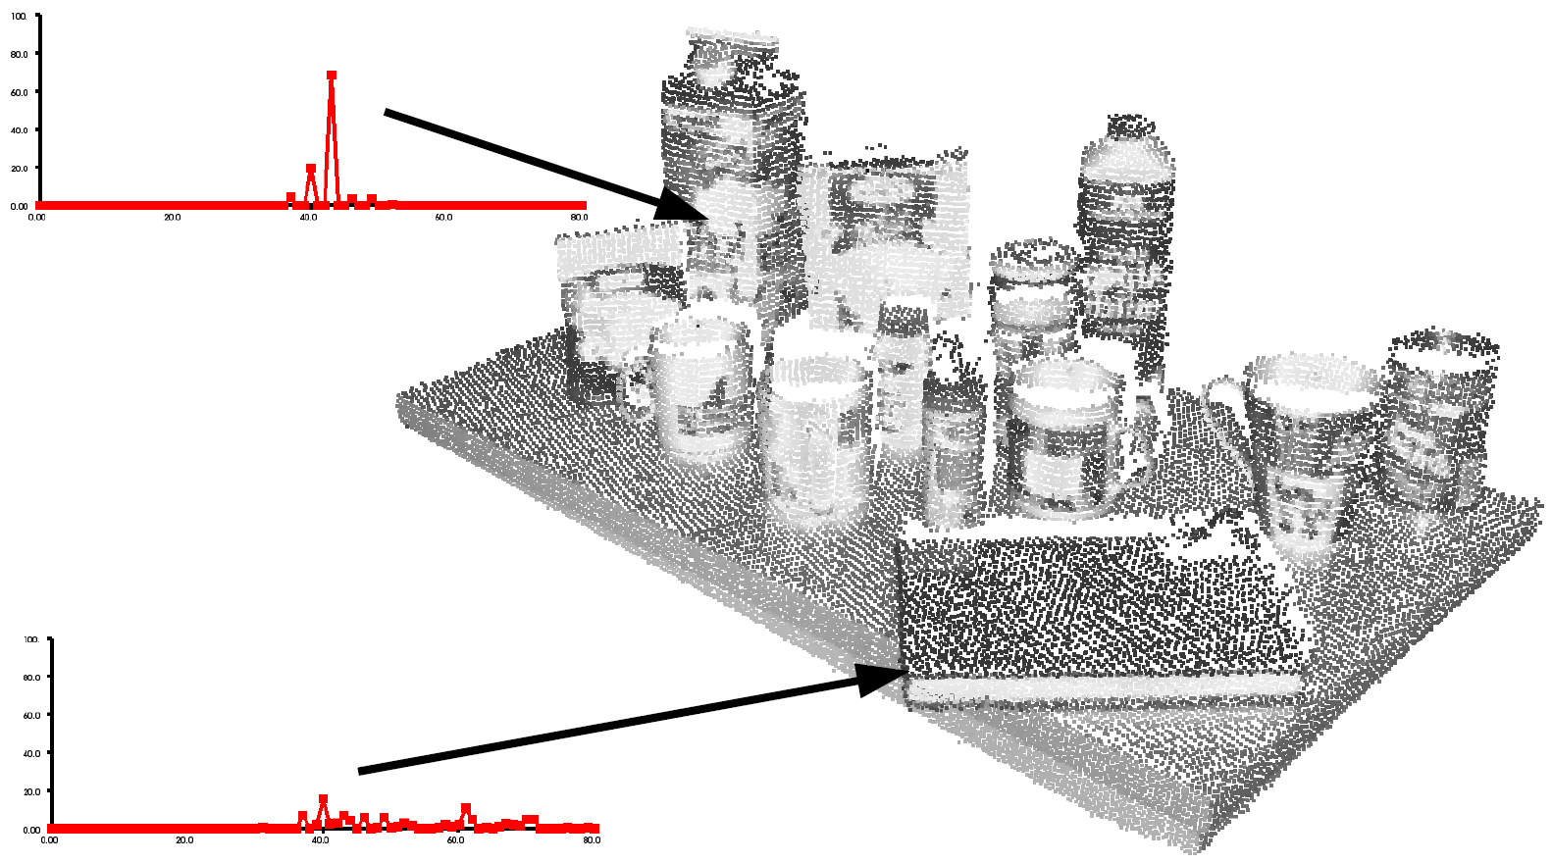
05
特征
——PFH
对于不同类型的曲面其PFH直方图具有其特有分布。如下图所示：

Slide 40
05
特征
——PFH
PFH特征提取核心代码如下：
基于OpenMP标准，利用CPU多核加速运算
// 计算法线
NormalEstimationOMP<PointXYZ, Normal> ne; //利用OpenMP实现多线程计算法线
search::KdTree<PointXYZ>::Ptr tree1(new search::KdTree<PointXYZ>());
ne.setInputCloud(cloud); //设置计算数据
ne.setSearchMethod(tree1); //设置搜索算法KDtree搜索
ne.setRadiusSearch(0.03); //设置搜索半径
ne.setNumberOfThreads(4); //设置计算线程数
ne.compute(*normals);
// 创建PFH估计类
PFHEstimation<PointXYZ, Normal, PFHSignature125> pfh;
search::KdTree<PointXYZ>::Ptr tree2(new search::KdTree<PointXYZ>());
PointCloud<PFHSignature125>::Ptr pfhs(new PointCloud<PFHSignature125>());//输出数据集
pfh.setInputCloud(cloud); //设置原始点云数据
pfh.setInputNormals(normals); //传入法线数据
pfh.setSearchMethod(tree2); //创建一个空KD树，传入PFH估计对象
pfh.setRadiusSearch(0.05); //5cm内所有邻居参与计算，注意大于法线估计时的半径
pfh.compute(*pfhs); //计算PFH特征
// PFH大小应等于点个数
cout << "pfh feature size:" << pfhs->points.size() << endl;
HadenSun/PCLTest ex3
https://github.com/HadenSun/PCLTest

Slide 41
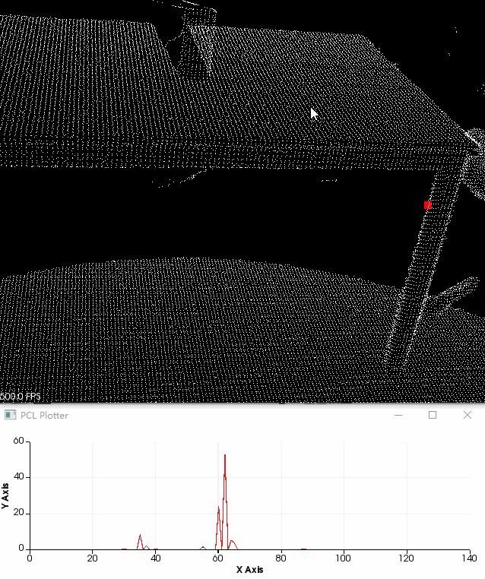
05
特征
——PFH
程序运行效果如图所示：
PFH特征计算比较耗时，实例中只使用<𝛼,𝜓,𝜃>三个值统计直方图，计算41049点，K设置20，耗时63s。不符合实时性要求较高场合。
HadenSun/PCLTest ex_etc pfh_demo
https://github.com/HadenSun/PCLTest

Slide 42
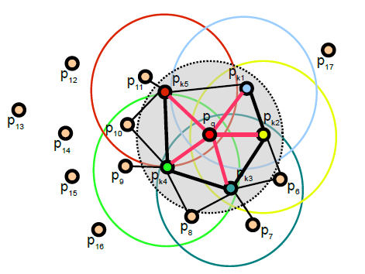
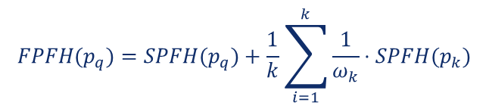
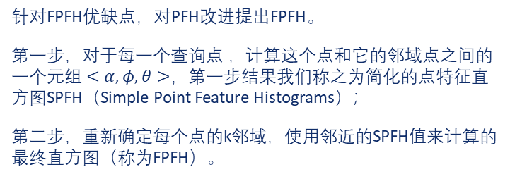
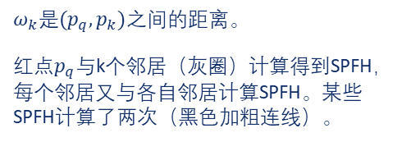
05
特征
——FPFH
针对FPFH优缺点，对PFH改进提出FPFH。
第一步，对于每一个查询点 ，计算这个点和它的邻域点之间的一个元组 $<α,φ,θ>$，第一步结果我们称之为简化的点特征直方图SPFH（Simple Point Feature Histograms）；
第二步，重新确定每个点的k邻域，使用邻近的SPFH值来计算的最终直方图（称为FPFH）。
$$FPFH(p_{q})=SPFH(p_{q})+\frac{1}{k}\sum_{i=1}^{k}{\frac{1}{ω_{k}}⋅SPFH(p_{k})}$$
$ω_{k}$是$(p_{q},p_{k})$之间的距离。
红点$p_{q}$与k个邻居（灰圈）计算得到SPFH，每个邻居又与各自邻居计算SPFH。某些SPFH计算了两次（黑色加粗连线）。

Slide 43
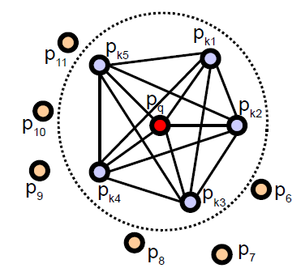
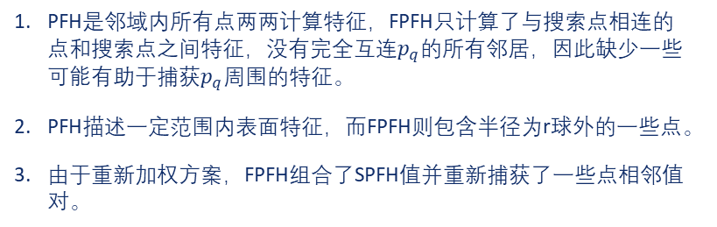
05
特征
——FPFH
FPFH和PFH的不同点
PFH是邻域内所有点两两计算特征，FPFH只计算了与搜索点相连的点和搜索点之间特征，没有完全互连$p_{q}$的所有邻居，因此缺少一些可能有助于捕获$p_{q}$周围的特征。
PFH描述一定范围内表面特征，而FPFH则包含半径为r球外的一些点。
由于重新加权方案，FPFH组合了SPFH值并重新捕获了一些点相邻值对。
陆军,彭仲涛,董东来,宋景豪.点云FPFH特征提取优化配准算法[J].新型工业化,2014,4(07):75-81.
http://kns.cnki.net/KCMS/detail/detail.aspx?dbcode=CJFQ&dbname=CJFD2014&filename=XXHG201407021&uid=WEEvREcwSlJHSldRa1FhdkJkVWEySmlDMWQ1azVFdk9nbGZKd0NYLzA1dz0=$9A4hF_YAuvQ5obgVAqNKPCYcEjKensW4IQMovwHtwkF4VYPoHbKxJw!!&v=MjM5OTBScEZ5L2tVTC9JUFRYRGFiRzRIOVhNcUk5SFpZUjhlWDFMdXhZUzdEaDFUM3FUcldNMUZyQ1VSTEtlWnU=

Slide 44
05
特征
——FPFH
使用FPFH核心代码如下：
//计算法线
NormalEstimationOMP<PointXYZ, Normal> ne;
PointCloud<Normal>::Ptr normal(new PointCloud<Normal>);
search::KdTree<PointXYZ>::Ptr tree1(new search::KdTree<PointXYZ>());
ne.setInputCloud(cloud); //传入原始点云数据
ne.setSearchMethod(tree1); //设置搜索算法
ne.setRadiusSearch(0.03); //设置搜索半径
ne.setNumberOfThreads(4); //设置计算线程
ne.compute(*normal);
//计算FPFH特征
FPFHEstimationOMP<PointXYZ, Normal, FPFHSignature33> fpfh;
PointCloud<FPFHSignature33>::Ptr fpfhs(new PointCloud<FPFHSignature33>());
search::KdTree<PointXYZ>::Ptr tree2(new search::KdTree<PointXYZ>());
fpfh.setInputCloud(cloud); //设置原始点云数据
fpfh.setInputNormals(normal); //设置法线数据
fpfh.setSearchMethod(tree2); //设置近邻搜索算法
fpfh.setRadiusSearch(0.05); //设置搜索半径，注意大于法线估计时的半径
fpfh.setNumberOfThreads(4); //设置线程数
fpfh.compute(*fpfhs);
// FPFH大小应等于点个数
cout << "fpfh feature size:" << fpfhs->points.size() << endl;
HadenSun/PCLTest ex3
https://github.com/HadenSun/PCLTest

Slide 45
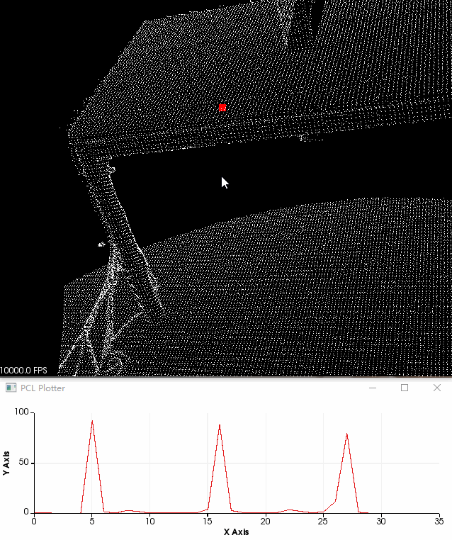
05
特征
——FPFH
程序运行效果如图所示：
FPFH计算速度更快，且特征相对来说比较稳定。
HadenSun/PCLTest ex_etc fpfh_demo
https://github.com/HadenSun/PCLTest

Slide 46
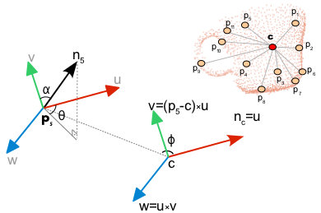
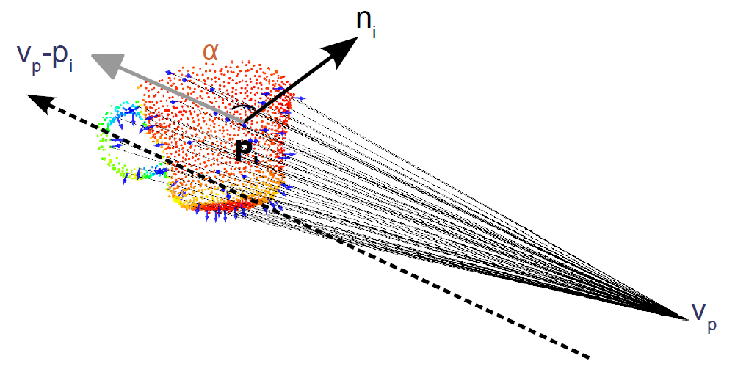
05
特征
——VFH
视点特征直方图（VFH）特征，用于聚类识别和6轴姿势估计问题。
1.扩展FPFH，使其利用整个点云对象来进行计算估计，在计算FPFH时以物体中心点与物体表面其他所有点之间的点对作为计算单元。
2.添加视点方向与每个点估计法线之间额外的统计信息，计算视点方向和每个点估计的法线之间的附加统计量。
FPFH对整个点云对象进行估计
视点角度示意图
Rusu R B , Bradski G , Thibaux R , et al. Fast 3D recognition and pose using the Viewpoint Feature Histogram[C]// 2010 IEEE/RSJ International Conference on Intelligent Robots and Systems. IEEE, 2010.
http://ieeexplore.ieee.org/xpls/icp.jsp?arnumber=5651280

Slide 47
05
特征
——VFH
VFH使用的核心代码：
//计算法线
NormalEstimationOMP<PointXYZ, Normal> ne;
PointCloud<Normal>::Ptr normal(new PointCloud<Normal>);
search::KdTree<PointXYZ>::Ptr tree1(new search::KdTree<PointXYZ>());
ne.setInputCloud(cloud); //设置输入点云数据
ne.setSearchMethod(tree1); //设置搜索算法KD树
ne.setRadiusSearch(0.03); //设置搜索半径0.03
ne.setNumberOfThreads(4); //设置计算线程4
ne.compute(*normal); //计算法线
//计算VFH
VFHEstimation<PointXYZ, Normal, VFHSignature308> vfh;
PointCloud<VFHSignature308>::Ptr vfhs(new PointCloud<VFHSignature308>());
search::KdTree<PointXYZ>::Ptr tree2(new search::KdTree<PointXYZ>());
vfh.setInputCloud(cloud); //设置输入点云数据
vfh.setInputNormals(normal); //设置输入法线
vfh.setSearchMethod(tree2); //设置搜索算法KD数
vfh.compute(*vfhs); //计算VFH特征
//应该等于1
cout << "vfh feature size: " << vfhs->points.size() << endl;
HadenSun/PCLTest ex3
https://github.com/HadenSun/PCLTest

Slide 48
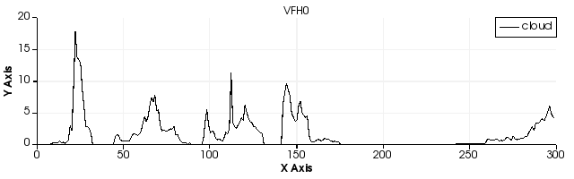
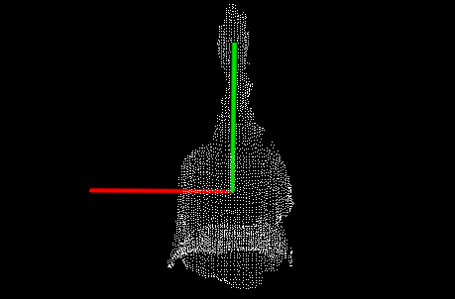
05
特征
——VFH
效果如图：
VFH直方图
点云示意图

Slide 49
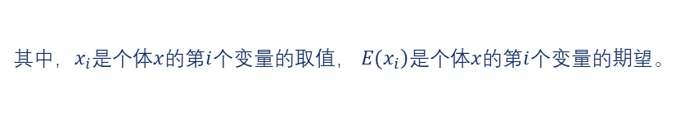
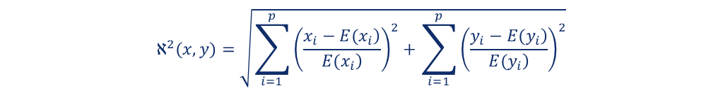
05
特征
——VFH
提供另一套可视化VFH特征代码：
/* 读入所有VFH样本 */
/* 读入测试VFH样本 */
// 建立卡方距离索引
flann::Index<flann::ChiSquareDistance<float> > index(data, flann::SavedIndexParams("kdtree.idx"));
index.buildIndex();
// K近邻（KNN）算法
nearestKSearch(index, histogram, k, k_indices, k_distances);
/* 可视化展示 */
$$ℵ^{2}(x,y)=\sqrt{\sum_{i=1}^{p}{{\left(\frac{\left.x_{i}−E(x_{i}\right)}{\left.E(x_{i}\right)}\right)}^{2}}+\sum_{i=1}^{p}{{\left(\frac{\left.y_{i}−E(y_{i}\right)}{\left.E(y_{i}\right)}\right)}^{2}}}$$
卡方距离：
其中，$x_{i}$是个体$x$的第$i$个变量的取值， $\left.E(x_{i}\right)$是个体$x$的第$i$个变量的期望。
K近邻（KNN）算法：
KNN是通过测量不同特征值之间的距离进行分类。
HadenSun/PCLTest ex_etc 6DOFPoseEstimation
https://github.com/HadenSun/PCLTest

Slide 50
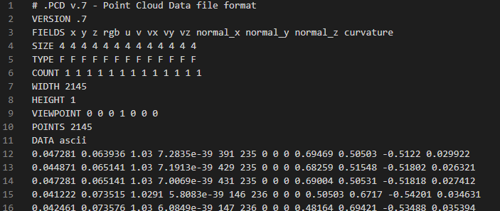
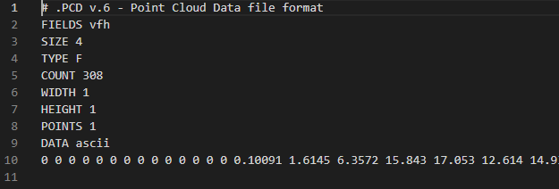
05
特征
——VFH
程序输入相应测试集，计算和样本的卡方距离，根据K近邻算法查找最近K个样本，按照距离依次展示。
提供数据文件包含两种，Point文件和对应的VFH特征文件，两种文件部分内容如图所示。
FIELDS字段规定了每行每字代表的含义，PCL有的PCDReader类负责处理相应的字段，转为程序处理所需要的PointCloud结构。具体PCD文件格式参考官方解释。
VFH特征文件
Point文件

Slide 51
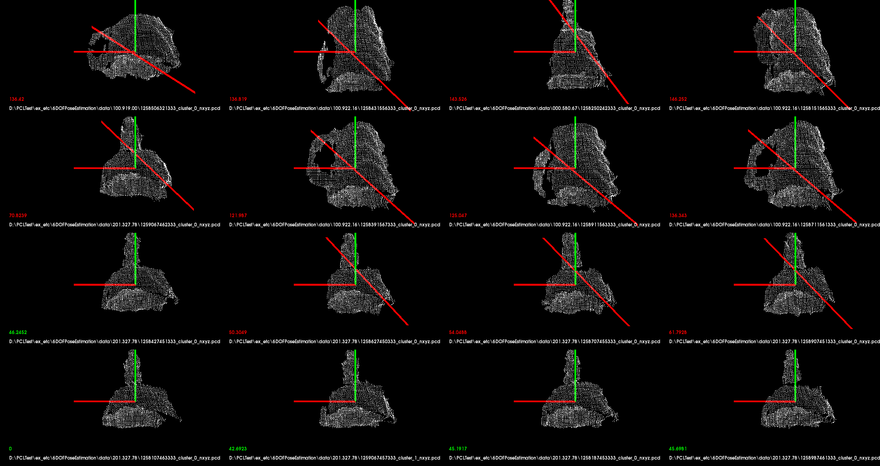
05
特征
——VFH
代码结果如下：
从左下角开始，从左往右，从下往上，按照距离依次展示，超过距离阈值的样本距离用红色标示，并用红线标记最大到最小方向。

Slide 52
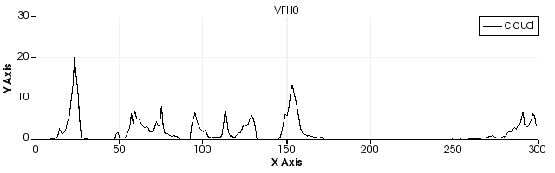
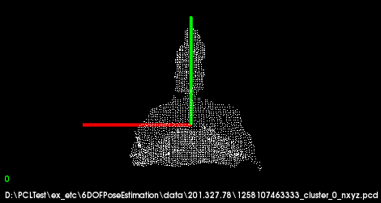








05
特征
——VFH
选取了测试样本，即距离最近的1、2、5、9个样本的VFH直方图和原点云示意图。
注意比较各直方图之间的差距。

Slide 53

05
特征
——NARF
点云中任意一点，都有一定概率作为关键点。关键点也是来自原始点云中的一个元素。和图像的边缘提取或者关键点检测算法追求n次插值，最终求的亚像素坐标不同，点云的关键点只在乎找到那个点。
NARF 算法是将3D点云生成特定观察角度的深度图像，从2D提取特征。
算法实际上可以分成两个部分，第一个部分是关键点提取，第二个部分是关键点信息描述。

Slide 54
05
特征
——NARF
边缘提取
在正式开始关键点提取之前，有必要先进行边缘提取。原因是相对于其他点，边缘上的点更有可能是关键点。和图像的边缘不同（灰度明显变化），点云的边缘有更明确的物理意义。对点云而言，场景的边缘代表前景物体和背景物体的分界线。所以，点云的边缘又分为三种：前景边缘，背景边缘，阴影边缘。
rangeImage 是一个天然适合用于边缘提取的框架。在这里需要做一些假设：每个rangeImage像素中假设都只有一个点（显然在生成rangeImage的时候点云是被压缩了的，压缩了多少和rangeImage的分辨率有关，分辨率不能太小，否则rangeImage上会有"洞”，分辨率太大则丢失很多信息）。
三种边缘示意图

Slide 55



05
特征
——NARF
边缘提取
rangeImage上某点$p_{i}$取边长s的方框，$\left\{n_{1},⋯,n_{s^{2}}\right\}$共$s^{2}$个点，到$p_{i}$的3D距离分别为$\left\{d_{0},⋯,d_{s^{2}}\right\}$。从小到大排序后$\left\{d_{0}^{′},⋯,d_{s^{2}}^{′}\right\}$，可以得到一个确定的第M个点和$p_{i}$在同一个平面上且距离$δ=d_{M}^{′}$最远。
接下来对每个点的四个方向打出四个分。以左边为例： 对左边$m_{p}$个点数值取平均作为$p_{\text{right} }$，距离$d_{\text{right} }=‖p_{x,y}−p_{\text{right} }‖$，打分为：
更高的分数意味着变化较大，有可能是边界。通过和$p_{\text{right} }$比较确定前景/背景。
如果$p_{x,y}$是前景边缘，在图像中往右寻找得分$s_{\text{shadow} }$最高的点
如果$s_{\text{right} }^{′}$大于阈值且$p_{x−1,y}$和$p_{x+1,y}$中分值最高，则认为是前景边缘。
$$s_{\text{right} }=max\left(0,1−\frac{δ}{d_{\text{right} }}\right)$$
$$s_{\text{right} }^{′}=max\left(0.9,1−{\left(1−s_{ \text{shadow} }\right)}^{3}\right)⋅s_{\text{right} }$$

Slide 56



05
特征
——NARF
关键点提取
在2D rangeImage 上，取距离$p_{i}$点距离小于$2δ$的点，求取法线，方向$v$幅值$λ$。赋予权值：
图像上每个点$p$在3D直径$σ$内邻居，$\left\{n_{0},⋯,n_{N}\right\}，$不包含边界。每个点$n_{i}$包含方向$v_{ni}$和权重$w_{ni}$。把方向投影到传感器和$p$的连线的垂直平面上，夹角$α_{n_{i}}$。
最后，选取所有兴趣点大于阈值的。
$$w=\left\{\begin{matrix}1 & 边缘点 \\ 1−{\left(1−λ\right)}^{3} & 其他点\end{matrix}\right.$$
$$I_{1}\left(p\right)=\min_{i}\left(1−w_{n_{i}}max\left(1−\frac{10⋅\left\|p−n_{i}\right\|}{σ},0\right)\right)$$
$$f(n)=\sqrt{w_{n}\left(1−|\frac{2⋅‖p−n‖}{σ}−\frac{1}{2}|\right)}$$
$$I_{2}(p)=\max_{i,j}\left(f\left(n_{i}\right)f\left(n_{j}\right)\left(1−|cos\left(α_{n_{i}}^{′}−α_{n_{j}}^{′}\right)|\right)\right)$$
$$\left.I(p)=I_{1}(p)⋅I_{2}(p\right)$$

Slide 57

05
特征
——NARF
图a是提取到出的特征点。
图b是边缘提取示意图。
图c和图d特征点及其分数示意图。图c搜索范围20cm，图d搜索范围1m。

Slide 58


05
特征
——NARF
NARF描述子
以兴趣点为原点，z轴为法线方向，y轴为世界坐标系上，然后将$\frac{σ}{2}$范围内点坐标变换到新坐标系内。x和y轴定义点在图像中的位置，z轴距离为灰度值生成新的图像，对其进行高斯模糊。
兴趣点$C_{0}$为中心，周围划分n个方向，$\left\{c_{0},⋯,c_{m}\right\}$为各方向上点到$C_{0}$的距离。
$w\left(c_{j}\right)$是距离权重，从2到1远离中心。越接近中心，表面变化越大， $D_{i}^{′}$越接近0。最后从$D_{i}^{′}$到$D_{i}$使结果限制在[-0.5, 0.5]内。
$$w\left(c_{j}\right)=2−\frac{2⋅‖c_{j}−c_{0}‖}{σ}$$
$$D_{i}^{′}=\frac{\sum_{j=0}^{m−1}{\left(w\left(c_{j}\right)⋅\left(c_{j+1}−c_{j}\right)\right)}}{\sum_{j=0}^{m−1}{w}\left(c_{j}\right)}$$
$$D_{i}=\frac{atan2\left(D_{i}^{′},\frac{σ}{2}\right)}{{180}^{°}}$$

Slide 59


05
特征
——NARF
最后按照角度方向生成直方图，作为该兴趣点特征。
(a)图是一张伪彩色深度图像，沙发靠背右上点为兴趣点。(b)图是描述子计算过程的可视化。该点周围36个方向（绿色线）分别计算，红色线标注了变化主方向。顺时针依次统计$D_{i}$，生成直方图在下面。(c)图显示了每个点提取的特征和沙发上的点的距离（越亮越远）。注意右上角的点都是较小的距离。
Point feature extraction on 3D range scans taking into account object boundaries
https://ieeexplore.ieee.org/document/5980187/

Slide 60
05
特征
——NARF
//从点云数据，创建深度图像
float noise_level = 0.0;//容差率
float min_range = 0.0f; //深度最小值，0表示取1°X1°空间内最远点
int border_size = 1; //图像周边点
boost::shared_ptr<RangeImage> range_image_ptr(new RangeImage);
RangeImage& range_image = *range_image_ptr;
range_image.createFromPointCloud(point_cloud, angular_resolution, deg2rad(360.0f), deg2rad(180.0f),
scene_sensor_pose, coordinate_frame, noise_level, min_range, border_size);
if (setUnseenToMaxRange)
range_image.setUnseenToMaxRange();
//提取NARF关键点
//创建深度图像的边界提取器，用于提取NARF关键点
RangeImageBorderExtractor range_image_border_extractor;
NarfKeypoint narf_keypoint_detector(&range_image_border_extractor); //创建NARF对象
narf_keypoint_detector.setRangeImage(&range_image); //设置点云对应深度图
narf_keypoint_detector.getParameters().support_size = support_size; //感兴趣点尺寸（球面的直径）
HadenSun/PCLTest ex3
https://github.com/HadenSun/PCLTest

Slide 61


05
特征
——NARF
模拟平面效果图
实际办公场景效果图

Slide 62
06
配准

Slide 63


06
配准
将各种3D点云数据视图一致地对准到一个模型的问题被称为配准。 其目标是在全局坐标框架中找到单独获取的视图的相对位置和方向，使得它们之间的交叉区域完美地重叠。给定的输入数据集中找到正确的点对应关系，并估计可以旋转并将每个单独的数据集转换为一致的全局坐标框架的状态转移矩阵。

Slide 64



06
配准
同一向量在不同正交基下可以表示为：
$$\left[{\vec{e}}_{1},{\vec{e}}_{2},{\vec{e}}_{3}\right]\left[\begin{matrix}a_{1} \\ a_{2} \\ a_{3}\end{matrix}\right]=\left[\vec{e_{1}^{′}},\vec{e_{2}^{′}},\vec{e_{3}^{′}}\right]\left[\begin{matrix}a_{1}^{′} \\ a_{2}^{′} \\ a_{3}^{′}\end{matrix}\right]$$
同时左乘${\left[e_{1}^{T},e_{2}^{T},e_{3}^{T}\right]}^{T}得$
$$\left[\begin{matrix}a_{1} \\ a_{2} \\ a_{3}\end{matrix}\right]=\left[\begin{matrix}e_{1}^{T}e_{1}^{′} & e_{1}^{T}e_{2}^{′} & e_{1}^{T}e_{3}^{′} \\ e_{2}^{T}e_{1}^{′} & e_{2}^{T}e_{2}^{′} & e_{2}^{T}e_{3}^{′} \\ e_{3}^{T}e_{1}^{′} & e_{3}^{T}e_{2}^{′} & e_{3}^{T}e_{3}^{′}\end{matrix}\right]\left[\begin{matrix}a_{1}^{′} \\ a_{2}^{′} \\ a_{3}^{′}\end{matrix}\right]≜Ra^{′}$$
$R$称作旋转矩阵。
考虑位移：$a^{′}=Ra+t$
引入齐次坐标和变换矩阵
$$\left[\begin{matrix}a^{′} \\ 1\end{matrix}\right]=\left[\begin{matrix}R & t \\ 0^{T} & 1\end{matrix}\right]\left[\begin{matrix}a \\ 1\end{matrix}\right]≜T\left[\begin{matrix}a \\ 1\end{matrix}\right]$$
$$R=\left[\begin{matrix}1 & 0 & 0 \\ 0 & cosα & sinα \\ 0 & −sinα & cosα\end{matrix}\right]\left[\begin{matrix}cosβ & 0 & −sinβ \\ 0 & 1 & 0 \\ sinβ & 0 & cosβ\end{matrix}\right]\left[\begin{matrix}cosγ & sinγ & 0 \\ −sinγ & cosγ & 0 \\ 0 & 0 & 1\end{matrix}\right]$$
$$\text{T}={\left[\begin{matrix}t_{\text{x}} & t_{y} & t_{z}\end{matrix}\right]}^{T}$$

Slide 65

06
配准
迭代最近点（ICP）
正态分布变换（NDT）
样本一致性初始对准（SAC-IA）
IterativeClosestPoint
NormalDistributionsTransform
SampleConsensusInitialAlignment
The PCL Registration API
http://pointclouds.org/documentation/tutorials/registration_api.php#registration-api

Slide 66

06
配准
——ICP
该算法可以通过最小化两个点云之间的距离并严格转换它们来确定一个点云是否只是另一个点云的刚性变换。
假设给两个三维点集 X1 和 X2，ICP方法的配准步骤如下：
第一步，计算X2中的每一个点在X1 点集中的对应近点；
第二步，求得使上述对应点对平 均距离最小的刚体变换，求得平移参 数和旋转参数；
第三步，对X2使用上一步求得的 平移和旋转参数，得到新的变换点集；
第四步， 如果新的变换点集与参 考点集满足两点集的平均距离小于某 一给定阈值，则停止迭代计算，否则 新的变换点集作为新的X2继续迭代， 直到达到目标函数的要求。
ICP（迭代最近点）算法
https://www.cnblogs.com/21207-iHome/p/6038853.html

Slide 67

06
配准
——ICP
//求取状态转移矩阵
pcl::IterativeClosestPoint<pcl::PointXYZ, pcl::PointXYZ> icp;
icp.setInputSource(cloud_in); //输入源点云
icp.setInputTarget(cloud_out); //输入目标点云
pcl::PointCloud<pcl::PointXYZ> Final;
icp.align(Final);
//结果输出
std::cout << "has converged:" << icp.hasConverged() << " score: " <<
icp.getFitnessScore() << std::endl;
std::cout << icp.getFinalTransformation() << std::endl;
HadenSun/PCLTest ex4
https://github.com/HadenSun/PCLTest

Slide 68

06
配准
——ICP
提供了一个可视化的多次迭代过程的例程。效果如下：
HadenSun/PCLTest ex_etc ICPRegisterPairsOfClouds
https://github.com/HadenSun/PCLTest

Slide 69
06
配准
——NDT
ICP存在一下不足：
A．要剔除不合适的点对（点对距离过大、包含边界点的点对）
B．基于点对的配准，并没有包含局部形状的信息
C．每次迭代都要搜索最近点，计算代价高昂
目前三维配准中用的较多的是ICP迭代算法，需要提供一个较好的初值，同时由于算法本身缺陷，最终迭代结果可能会陷入局部最优。
DNT是另一种比较好的配准算法，这个配准算法耗时稳定，跟初值相关不大，初值误差大时，也能很好的纠正过来。

Slide 70

06
配准
——DNT
具体流程：
利用体素降采样。每个点的概率分布函数（PDF）计算为： $$p\left(\vec{x}\right)=\frac{1}{{\left(2π\right)}^{D/2}\sqrt{\left|Σ\right|}}exp\left(−\frac{\left.{\left(\vec{x}−\vec{μ}\right)}^{\text{T}}Σ^{−1}(\vec{x}−\vec{μ}\right)}{2}\right)$$ 其中$D$是空间维度，这里是3。$\vec{μ}$和$Σ$是$\vec{x}$所在体素内所有点的均值和协方差。 $$\vec{μ}=\frac{1}{m}\sum_{k=1}^{m}{{\vec{y}}_{k}} \\ Σ=\frac{1}{m−1}\sum_{k=1}^{m}{\left({\vec{y}}_{k}−\vec{μ}\right)}{\left({\vec{y}}_{k}−\vec{μ}\right)}^{\text{T}}$$ 其中${\vec{y}}_{k}$表示$\vec{x}$所在体素内点的值。

Slide 71

06
配准
——NDT
使用正态分布来表示原本离散的点云有诸多好处，这种分块的（通过一个个cell）光滑的表示是连续可导的，每一个概率密度函数可以被认为是一个局部表面（local surface）的近似，它不但描述了这个表面在空间中的位置，同时还包含了这个表面的方向和光滑性等信息。
以2D场景为例，图中灰色点表示真实采集到的点信息，红黄色代表了概率密度分布。对比A框B框，A框点相对集中，所以概率分布范围小，方向明确，而B框内因为点相对分散，分布范围大。概率分布的方向由协方差矩阵里三个特征值决定。
在降采样的过程中，压缩了数据，同时保留了点云细节信息。

Slide 72
06
配准
——NDT
原始点云图
NDT表示
上图中立方体的边长为 1 米，其中越明亮的位置表示概率越高。此外，局部表面的方向和光滑性则可以通过协方差矩阵的特征值和特征向量反映出来。我们以三维的概率密度函数为例，如果三个特征值很接近，那么这个正态分布描述的表面是一个球面(a)，如果一个特征值远大于另外两个特征值，则这个正态分布描述的是一条线(b)，如果一个特征值远小于另外两个特征值，则这个正态分布描述的是一个平面(c)。
a
b
c

Slide 73

06
配准
——NDT
当使用NDT配准时，目标是找到当前扫描的姿态，使当前扫描的点位于参考扫描（3D地图）表面上的可能性最大化。那么我们需要优化的参数就是对当前扫描的点云的变换（旋转，平移等），我们使用一个变换参数$\vec{p}$来描述。
我的得到一组扫描点$𝒳=\left\{{\vec{x}}_{1},…,{\vec{x}}_{n}\right\}$，令$\left.T(\vec{p},\vec{x}\right)$表示使用姿态参数$\vec{p}$来变换$\vec{x}$，结合PDF那么最好的变换参数$\vec{p}$应该是最大化似然函数的姿态变换
$$Ψ=\prod_{k=1}^{n}{p}\left(T\left(\vec{p},{\vec{x}}_{k}\right)\right)$$
或者是求等价的最小化负对数似然
$$−logΨ=−\sum_{k=1}^{n}{log}\left(p\left(T\left(\vec{p},{\vec{x}}_{k}\right)\right)\right)$$
现在的任务就是使用优化算法来调整变换参数$\vec{p}$来最小化这个负对数似然。NDT算法使用牛顿法进行参数优化。我们不难看出，这里的概率密度函数 其实并不要求一定是正态分布，任何能够反映扫描表面的结构信息且对异常扫描点具有鲁棒性的概率密度函数都是可以的。
正太分布变换NDT算法
https://ke.qq.com/course/264693
Magnusson M. The three-dimensional normal-distributions transform: an efficient representation for registration, surface analysis, and loop detection[D]. Örebro universitet, 2009.
http://oru.diva-portal.org/smash/record.jsf?pid=diva2%3A276162&dswid=7859

Slide 74
06
匹配
——NDT
//NDT匹配
NormalDistributionsTransform<PointXYZ, PointXYZ> ndt;
PointCloud<PointXYZ>::Ptr output_cloud(new PointCloud<PointXYZ>);
Eigen::AngleAxisf init_rotation(0.6931, Eigen::Vector3f::UnitZ()); //初始旋转角度
Eigen::Translation3f init_translation(1.79387, 0.720047, 0); //初始位移
Eigen::Matrix4f init_guess = (init_translation * init_rotation).matrix();
ndt.setTransformationEpsilon(0.01); //设置停止时最小转换误差
ndt.setStepSize(0.1); //设置搜索步长
ndt.setResolution(1.0); //设置NDT体素结构分辨率
ndt.setMaximumIterations(35); //设置NDT迭代次数
ndt.setInputSource(filtered_cloud); //设置待匹配点云
ndt.setInputTarget(target_cloud); //设置匹配目标点云
ndt.align(*output_cloud, init_guess); //匹配
为了加快计算速度，可以对待匹配点云做下采样。
HadenSun/PCLTest ex4
https://github.com/HadenSun/PCLTest

Slide 75

06
匹配
——NDT

Slide 76



06
配准
——NDT扩展
NDT还可以用于闭环检测。
对于SLAM，要可以识别出已经到过的场景，并对地图修正累计误差。对于三维点云，每个立方体内根据特征值可以分为圆、线、面三种情况，根据规整成都和方向可以对整个场景中的立方图做统计直方图。
根据作者实验，平面及其法线的识别效果最好。作者将空间分为18个方向，统计场景中每个立方体中NDT得到的平面法线。为了保证旋转不变性，最多的方向旋转朝上，垂直方向上最多的超左。
根据公式，小于阈值则认为场景重合。
$$δ(F,G)=\sum_{i=1}^{n_{r}}{\left({‖\frac{{\vec{f}}_{i}}{‖F‖_{1}}−\frac{{\vec{g}}_{i}}{‖G‖_{1}}‖}_{2}\right)}\frac{max\left(‖F‖_{1},‖G‖_{1}\right)}{min\left(‖F‖_{1},‖G‖_{1}\right)}$$
Magnusson M. The three-dimensional normal-distributions transform: an efficient representation for registration, surface analysis, and loop detection[D]. Örebro universitet, 2009.
http://oru.diva-portal.org/smash/record.jsf?pid=diva2%3A276162&dswid=7859

Slide 77

06
配准
——SAC-IA
Rusu之前的论文*中提出的贪婪初始对准（Greedy Initial Alignment）算法因为使用了点云固有的旋转不变性特性，具有较强的鲁棒性。但是因为融合过程需要遍历所有的可能相关点，算法计算复杂度高。因为使用了贪婪算法，有可能陷入局部最优解。因此提出我们样本一致性初始对准算法（Sample Consensus Initial Alignment），对大量的相关候选点进行抽样，并通过采用以下方案可以非常快速地对每个候选点进行排名：
1）从P中选择s个采样点，同时确保它们的成对距离大于用户定义的最小距离$d_{min}$。
2）找出其中直方图与采样点的直方图相似的点。从这些点中，随机选择一个视为样本点的对应点。
3）计算由采样点及其对应点定义的转移矩阵，并计算点云变换的误差矩阵。
重复这三个步骤，并且存储产生最小误差的变换并用于粗略地对齐局部视图。 最后，使用Levenberg-Marquardt算法**应用非线性局部优化。
* Rusu R B , Blodow N , Marton Z C , et al. Aligning point cloud views using persistent feature histograms.[C]// IEEE/RSJ International Conference on Intelligent Robots & Systems. IEEE, 2008.
http://ieeexplore.ieee.org/xpls/icp.jsp?arnumber=4650967
** Fitzgibbon A W . Robust Registration of 2D and 3D Point Sets[J]. Image & Vision Computing, 2001, 21(13):1145-1153.
https://www.sciencedirect.com/science/article/pii/S0262885603001835

Slide 78
06
配准
——SAC-IA
测试程序核心代码：
/* --------------------------- 计算法向量 --------------------------- */
/* --------------------------- 计算FPFH特征 ------------------------- */
//对齐
SampleConsensusInitialAlignment<PointXYZ, PointXYZ, FPFHSignature33> sac_ia;
PointCloud<PointXYZ>::Ptr align(new PointCloud<PointXYZ>);
sac_ia.setInputSource(source); //设置源点云
sac_ia.setSourceFeatures(source_fpfh); //设置源点云特征
sac_ia.setInputTarget(target); //设置目标点云
sac_ia.setTargetFeatures(target_fpfh); //设置目标点云特征
sac_ia.setNumberOfSamples(20); //设置每次迭代计算中使用样本数量
sac_ia.setCorrespondenceRandomness(6); //设置计算协方差时选择多少临近点
sac_ia.setMaximumIterations(500); //设置最大迭代次数
sac_ia.setTransformationEpsilon(0.01); //设置最大误差
sac_ia.align(*align); //配准
HadenSun/PCLTest ex4
https://github.com/HadenSun/PCLTest

Slide 79

06
配准
——SAC-IA
效果图：

Slide 80
THANKS

